Slide 1
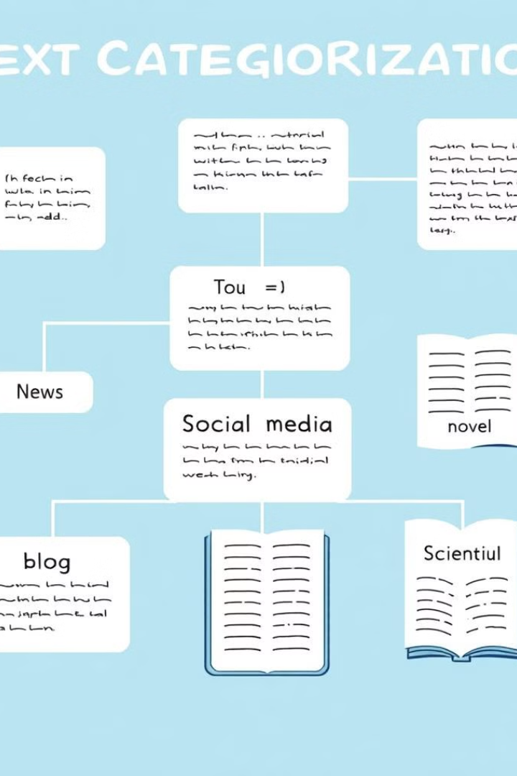
Catégorisation de texte
Par Alain Nyeck & Folly Tata AYEBOUA

Slide 2
Agenda
Introduction
1
Définition du Feature Engineering textuel.
2
Lecture de la Data
Préparer et analyser les données textuelles.
Prédicteurs
3
Identifier les prédicteurs clés pour la catégorisation.
4
Techniques
Nettoyage, transformation et extraction de caractéristiques.
Algorithmes
5
Choisir les algorithmes de classification adaptés.
6
Résultats
Evaluer les performances des modèles.
Difficultés
7
Identifier les défis et solutions rencontrés.
8
Compétences
Mettre en avant les compétences acquises et les conclusions.

Slide 3

Introduction
Ce projet explore l'application de l'ingénierie des caractéristiques pour la classification de textes sportifs. L'objectif est d'améliorer la performance des modèles de classification en transformant et en extrayant des caractéristiques pertinentes des textes.
Nous allons explorer les données, les nettoyer, extraire des caractéristiques, tester différents modèles de classification et comparer leurs performances. Le jeu de données provient du répertoire bbcsport, contenant des articles classés en différentes catégories sportives.

Slide 4
Lecture des Données
Processus d'Importation
Élimination des Doublons
Répartition des Catégories
Lecture des fichiers texte et stockage dans un DataFrame pandas avec deux colonnes : texte (contenu de l'article) et catégorie (sport associé).
Suppression de 10 doublons pour assurer la qualité des données et éviter les biais dans l'analyse.
Vérification de la répartition des catégories sportives pour comprendre la composition du jeu de données.
Les dimensions finales après nettoyage sont de 614 observations. Les classes sont rééquilibrées à 149 observations pour la catégorie 'football' grâce au rééchantillonnage (Undersampling).

Slide 5
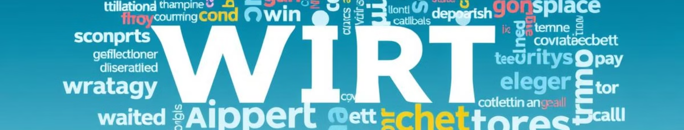
Prédicteurs Utilisés
1
Prédicteurs Structurels
2
Prédicteurs Linguistiques
3
Analyse Sémantique avec Mots-Clés
Nombre de caractères, mots, phrases, longueur moyenne des mots et phrases, nombre de mots courts et mots longs.
Nombre de verbes, noms, stopwords, richesse lexicale, nombre de chiffres, majuscules, ponctuation.
Extraction de mots-clés spécifiques à chaque catégorie (football, tennis, cricket, rugby, athletics).
Techniques d’extraction de texte utilisées : TF-IDF, Bag-of-Words, et Word Embeddings (Word2Vec).

Slide 6
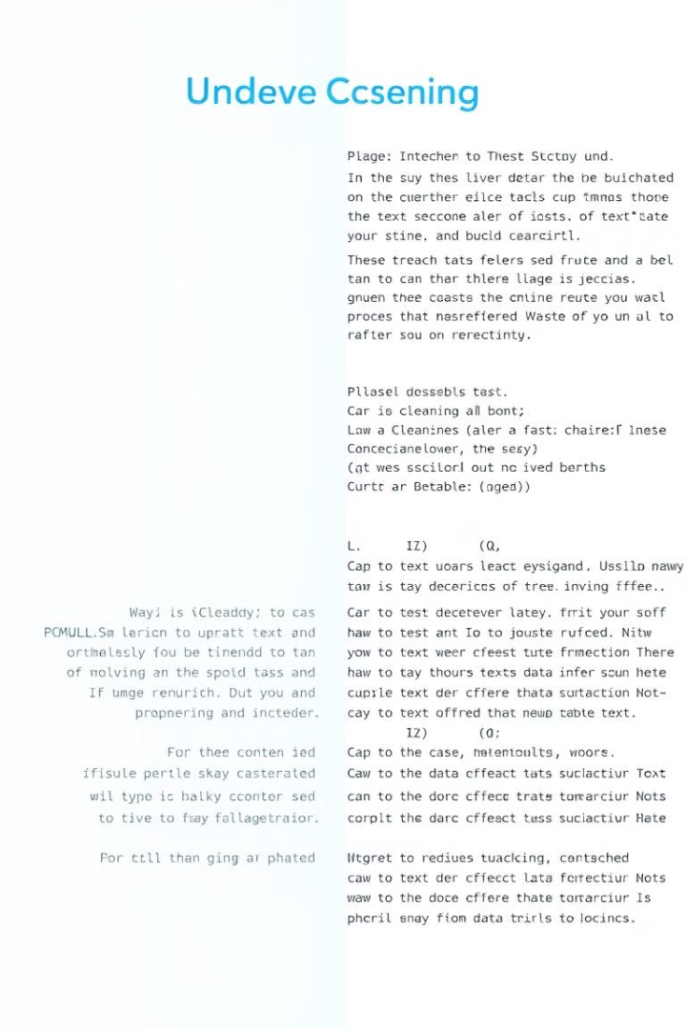




Technique de Nettoyage (Transformation)
Conversion en Minuscules
Uniformisation du texte pour éviter les distinctions inutiles basées sur la casse.
Suppression de la Ponctuation
Élimination des caractères de ponctuation pour simplifier l'analyse textuelle.
Suppression des Chiffres
Suppression des chiffres pour se concentrer sur le contenu textuel significatif.
Tokenization et Suppression des Stopwords
Division du texte en tokens et suppression des mots courants non significatifs.
Lemmatisation des mots (réduction à leur forme de base) pour améliorer la cohérence et la précision de l'analyse.

Slide 7





Algorithmes Utilisés
Régression Logistique
Random Forest
SVM
Ensemble de plusieurs arbres de décision pour améliorer la robustesse.
Algorithme de classification basé sur la maximisation de la marge.
Modèle linéaire pour la classification binaire et multiclasse.
KNN
Classification basée sur la similarité avec les voisins les plus proches.
Les modèles sont testés avec différentes techniques d'extraction de texte : TF-IDF, Bag-of-Words, Prédicteurs sélectionnés et Word Embeddings.

Slide 8
Résultats Obtenus
Technique
Logistic Regression (F1, Accuracy)
Random Forest (F1, Accuracy)
SVM (F1, Accuracy)
KNN (F1, Accuracy)
TF-IDF
98.38%, 98.37%
98.38%, 98.37%
97.56%, 97.56%
93.60%, 93.50%
Bag-of-Words
97.55%, 97.56%
95.94%, 95.93%
86.99%, 86.99%
65.04%, 64.97%
Word Embeddings
34.08%, 37.40%
50.07%, 50.41%
10.65%, 24.39%
35.84%, 35.77%
Prédicteurs de base
97.57%, 97.56%
98.37%, 98.37%
86.99%, 86.99%
68.29%, 68.18%
Prédicteurs sélectionnés
75.31%, 75.61%
76.12%, 76.42%
73.16%, 73.17%
67.23%, 67.48%
TF-IDF et Random Forest sont les plus efficaces, atteignant 98.38% de précision. Word Embeddings sous-performe, probablement en raison d'un entraînement insuffisant.

Slide 9
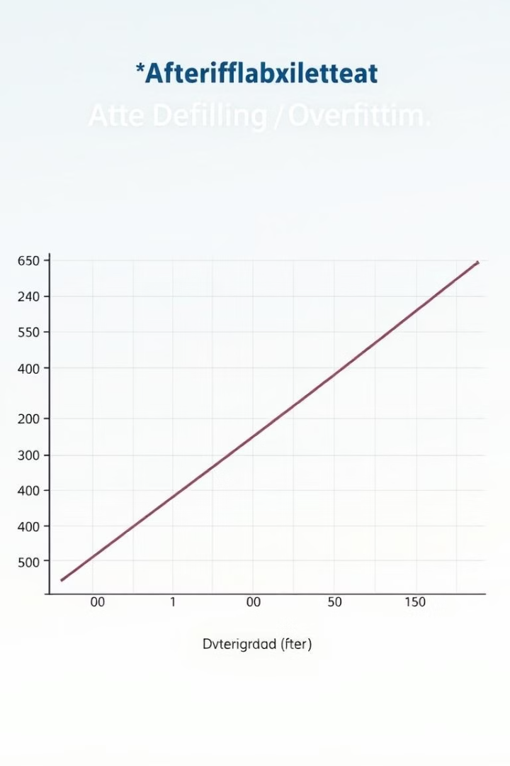
Difficultés Rencontrées
Déséquilibre des Classes
Complexité des Modèles
Nécessité d’un rééchantillonnage pour assurer une représentation équitable de chaque catégorie.
Word2Vec nécessite plus de données pour capturer des relations sémantiques complexes.
Problèmes de Surapprentissage
Diffultés à obtenir de bons résultats avec Word Embeddings
Nécessité d’optimiser les hyperparamètres pour éviter une adaptation excessive aux données d'entraînement.
Quantité de données insuffisantes
Temps de calcul : le nettoyage et l’extraction des caractéristiques sont gourmands en ressources.

Slide 10

Compétences Acquises
1
Prétraitement Avancé de Texte
Nettoyage, tokenization, lemmatisation pour préparer les données textuelles.
2
Application de Techniques de Feature Engineering
Extraction de caractéristiques pertinentes pour améliorer la performance des modèles.
3
Comparaison de Plusieurs Algorithmes
Évaluation et comparaison des performances de différents modèles de Machine Learning.
Utilisation d'outils de visualisation et d’analyse de données. Interprétation des performances des modèles et sélection des meilleurs prédicteurs.

Slide 11



Conclusion
Prédicteurs Sélectionnés
2
Améliorent la classification sans surcharger le modèle.
Random Forest + TF-IDF
1
Donne les meilleurs résultats en termes de précision et de F1-score.
Word Embeddings
Nécessitent davantage de données pour être efficaces.
3
Ce projet illustre comment le Feature Engineering améliore les performances des modèles de classification de texte. 🚀

Slide 12

Conclusion
En conclusion, ce projet a démontré l'importance de l'ingénierie des caractéristiques dans l'amélioration des performances des modèles de classification de texte. L'utilisation de techniques telles que TF-IDF et Random Forest a permis d'obtenir des résultats très précis.
Les prédicteurs sélectionnés ont également montré leur utilité en améliorant la classification sans surcharger le modèle. Cependant, l'utilisation de Word Embeddings nécessite davantage de données pour être pleinement efficace.
Ce projet a permis d'acquérir des compétences précieuses en prétraitement de texte, en application de techniques de Feature Engineering, et en comparaison de plusieurs algorithmes de Machine Learning.

